Slide 1

ИНВЕСТИЦИОННЫЙ ПАСПОРТ
Воскресенского муниципального района
Московской области
2018 г.

Slide 2
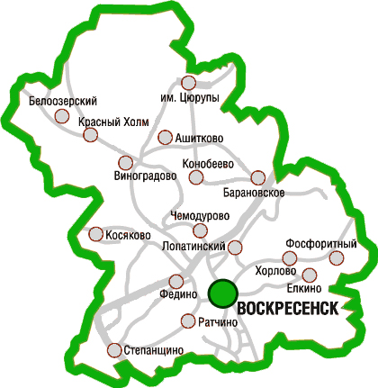
География
Воскресенский муниципальный район расположен в 60-100 км к юго-востоку от Москвы и граничит с муниципальными районами – Раменским, Орехово-зуевским, Егорьевским, Коломенским, Ступинским. Общая протяжённость границы с другими районами свыше 100 км.
Площадь района составляет 81097,0 га, из них под сельскохозяйственные угодья выделено — 285 кв.км, а лесные — 280 кв.км. Протяженность района с севера на юг составляет 38 км, с запада на восток - 36 км.
Административным центром района является город Воскресенск, основанный в 1938 году, который располагается в 80 км от города Москва.
Владимир
Рязань
Воскресенск
Москва
Тула
Численность населения 155 тыс. чел.

Slide 3
Демография и ресурсы
Площадь Воскресенского района Московской области 81097,0 га.
•Административный центр — г. Воскресенск.
•Состав района - 6 поселений: 4 городских,
2 сельских .
•Население - 155 тыс.чел. (на 01.01. 2015 г.) Городская местность –95,4 тыс.чел. Сельская местность – 59,6 тыс.чел.
•Трудоспособное население – 84,2 тыс.чел.
В экономике района занято – 30 тыс.чел. Вследствие маятниковой миграции имеется кадровый резерв квалифицированной рабочей силы порядка – 600 чел.
Полезные ископаемые: • фосфориты,
          • кварцевые пески,
          • глина,
          • известняк
Кадастровая стоимость земельных участков для размещения
• домов ИЖС: 1071,93 руб. за кв.м.
• дачных и садоводческих объединений: 621,65 руб. за кв.м.
• объектов торговли: 1943,98 руб. за кв.м.
• промышленности: от 267,43 – до 1148,79 руб. за кв.м.
Стоимость:
•Электроэнергии: до 15 кВт напряжением 380 Вольт – 550 руб. (при наличие сетей ближе чем 500 м)
• Газоснабжения: 5037 руб. за 1000 куб.м. (для населения)
• Водоснабжения: от 20,14 руб. за 1 куб.м, с НДС
• Водоотведения: от 24,58 руб. за 1 куб.м, с НДС
• Теплоснабжения: 1971,2 руб./гкал, без НДС
Среднемесячная заработная плата (тыс.руб.)
•промышленность - 40,1
•строительство – 29,0
•сельское хозяйство - 25,5
•торговля – 29,3
•образование – 30,3
•здравоохранение – 33,2
•культура и спорт – 27,3

Slide 4
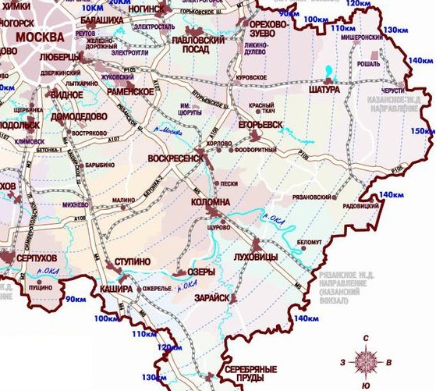

Транспортное сообщение
Международный аэропорт «Жуковский»
Административный центр Воскресенского муниципального района
Трасса Р 105 (Егорьевское шоссе)
Трасса А 108 «Московское большое кольцо (МБК)»
Аэродромная площадка «Воскресенск»
Федеральная автомобильная дорога М-5 «Урал»
Рязанское направление Московской железной дороги
Международный аэропорт «Домодедово»

Slide 5
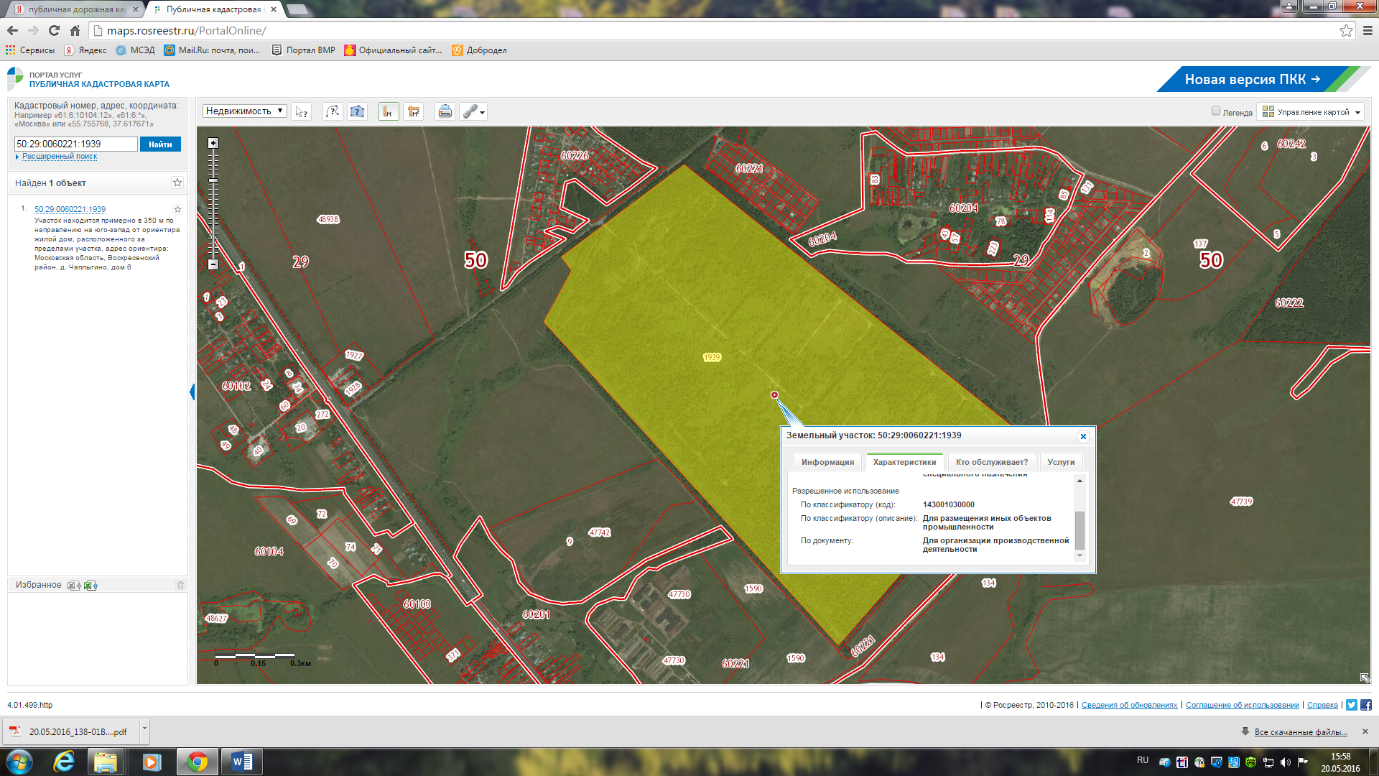
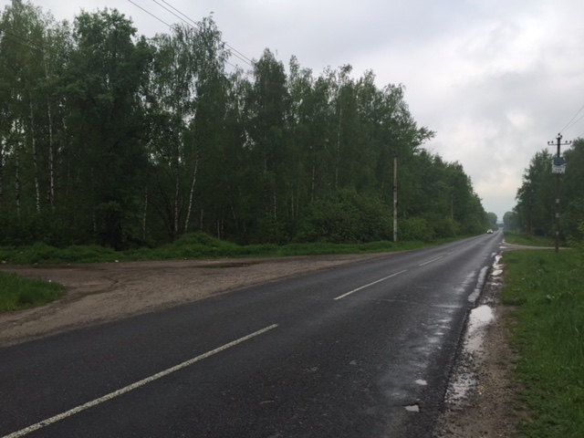
I. Промышленные площадки
Муниципальная собственность
Земельный участок 157 га
Адрес: Московская область, Воскресенский район, д. Чаплыгино
Кадастровый номер: 50:29:0060221:1939
Площадь: 157 га (1 575 698.00 кв. м)

Slide 6
I. Промышленные площадки
Муниципальная собственность
Земельный участок 157 га, д. Чаплыгино
Категория земель: земли промышленности;
Разрешенное использование: для размещения объектов промышленности;
Инженерная инфраструктура: ●Подъездные пути: ЕСТЬ
● Теплоснабжение: НЕТ
● Водоснабжение: артскважина
● Водоотведение: НЕТ
● Электроснабжение: НЕТ
● Газоснабжение: в непосредственной близости (0,6 МПа Ду=225)
Форма использования: аренда, выкуп.

Slide 7
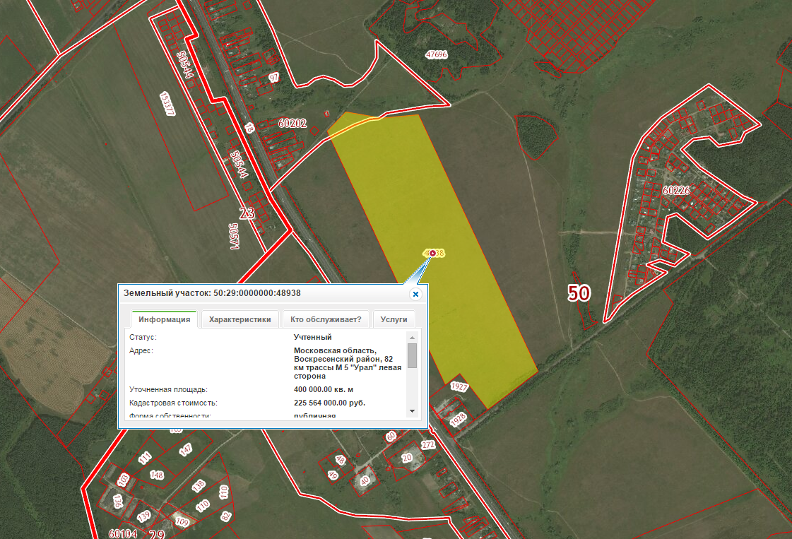
I. Промышленные площадки
Муниципальная собственность
Земельный участок 40 га
Адрес: Московская область, Воскресенский район, 82 км трассы М5 «Урал» левая сторона
Кадастровый номер: 50:29:0000000:48938
Площадь: 40 га (400 000,00 кв. м)
Категория земель: земли промышленности;

Slide 8
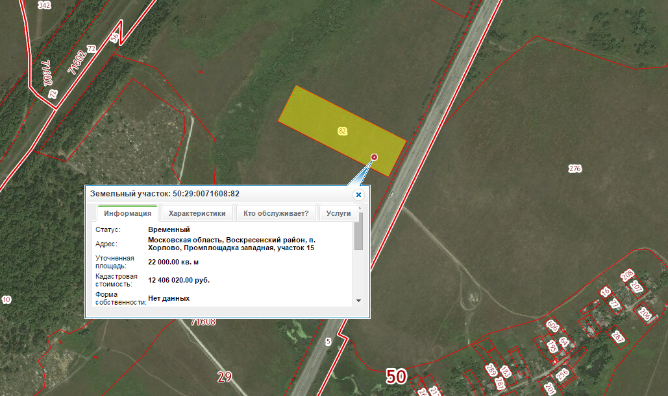
I. Промышленные площадки
Муниципальная собственность
Земельный участок 2,2 га
Адрес: Московская область, Воскресенский район, п. Хорлово, Промплощадка западная, участок 15
Кадастровый номер: 550:29:0071608:82
Площадь: 2,2 га (22 000.00 кв. м)
Категория земель: Земли промышленности, энергетики, транспорта, связи, радиовещания, телевидения, информатики, земли для обеспечения космической деятельности, земли обороны, безопасности и земли иного специального назначения

Slide 9
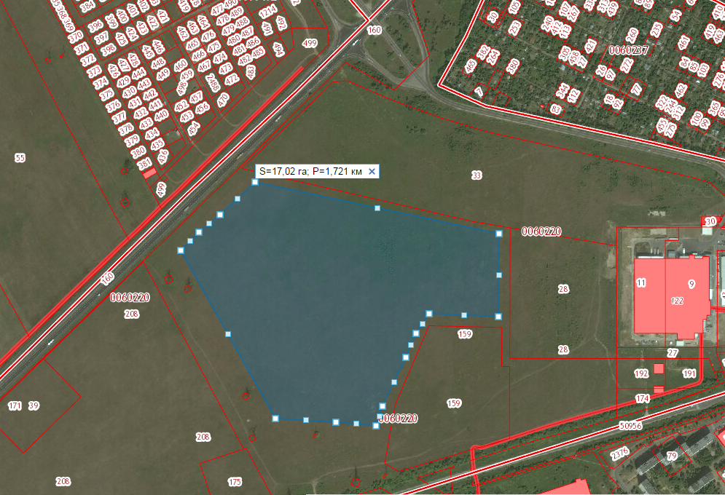
I. Промышленные площадки
Муниципальная собственность
Земельный участок вблизи
с. Новлянское, справа от участка 50:29:0060220:33
Адрес: Московская область, Воскресенский район, вблизи с. Новлянское, ул. Сельская
Кадастровый квартал: 50:29:0060220
Площадь: 17 га
Категория земель: Земли промышленности, энергетики, транспорта, связи, радиовещания, телевидения, информатики, земли для обеспечения космической деятельности, земли обороны, безопасности и земли иного специального назначения

Slide 10
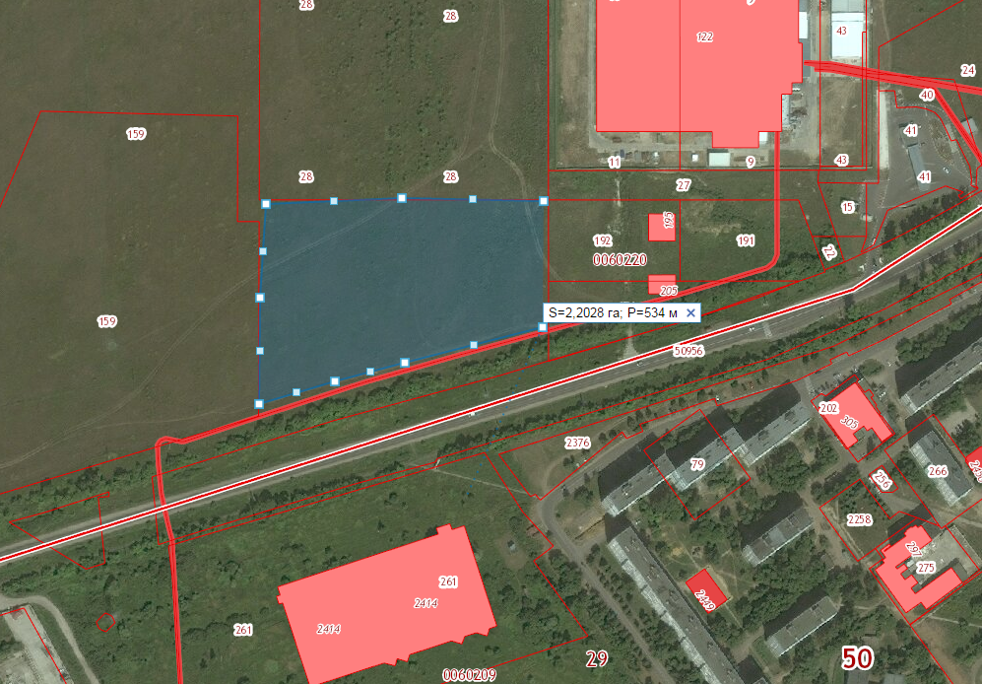
I. Промышленные площадки
Муниципальная собственность
Земельный участок вблизи
с. Новлянское,
слева от участка 50:29:0060220:159
Адрес: Московская область, Воскресенский район, вблизи с. Новлянское, слева от участка 50:29:0060220:159
Кадастровый квартал: 50:29:0060220
Площадь: 2,2 га
Категория земель: Земли промышленности, энергетики, транспорта, связи, радиовещания, телевидения, информатики, земли для обеспечения космической деятельности, земли обороны, безопасности и земли иного специального назначения

Slide 11
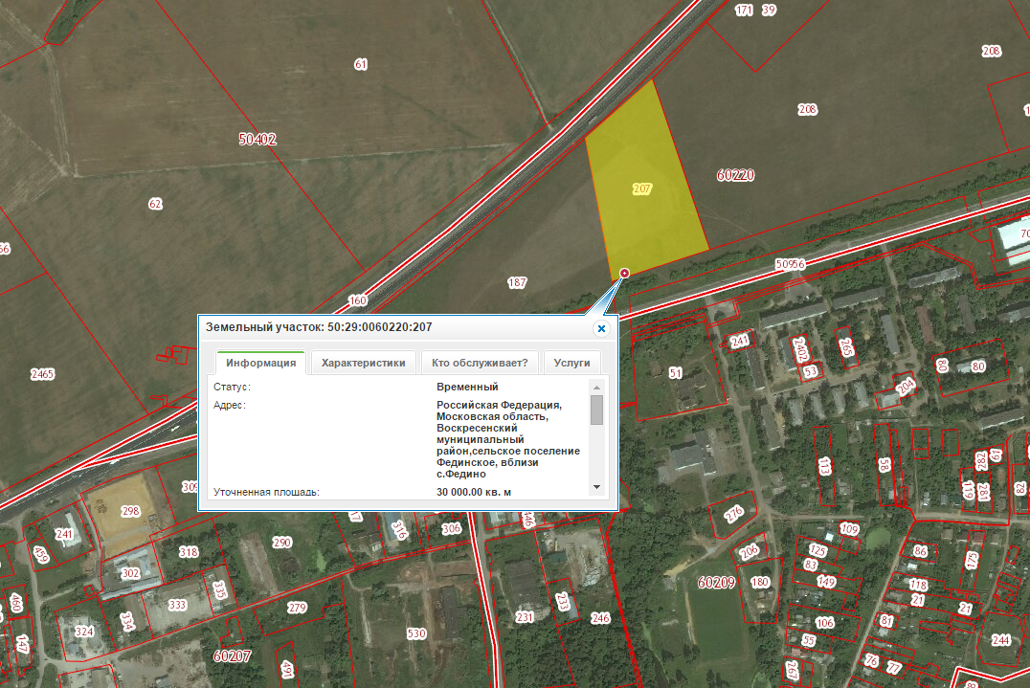
I. Промышленные площадки
Муниципальная собственность
Земельный участок 3 га
Адрес: Московская область, Воскресенский муниципальный район, вблизи с.Федино
Кадастровый номер: 50:29:0060220:207
Площадь: 3 га (30 000.00 кв.м)
Категория земель: Земли промышленности, энергетики, транспорта, связи, радиовещания, телевидения, информатики, земли для обеспечения космической деятельности, земли обороны, безопасности и земли иного специального назначения

Slide 12
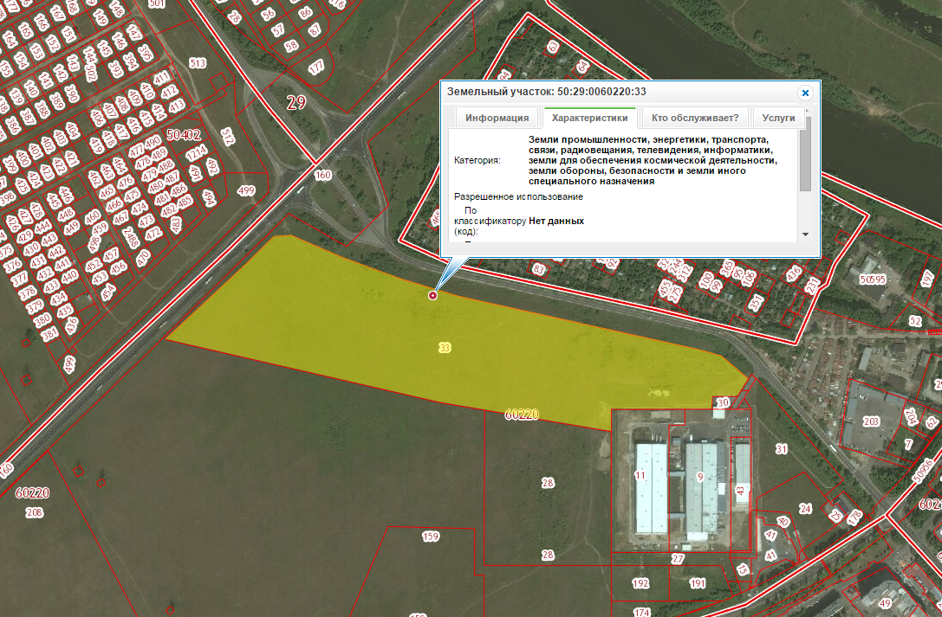
I. Промышленные площадки
Муниципальная собственность
Земельный участок 13,1 га
Адрес: Московская обл., р-н Воскресенский, с/пос. Фединское, вблизи с.Новлянское ул.Сельская (вдоль автодороги Ачкасово-Городище-Косяково-Глиньково)
Кадастровый номер: 50:29:0060220:33
Площадь: 13,1 Га (131 112.00 кв. м)
Категория земель: Земли промышленности, энергетики, транспорта, связи, радиовещания, телевидения, информатики, земли для обеспечения космической деятельности, земли обороны, безопасности и земли иного специального назначения

Slide 13
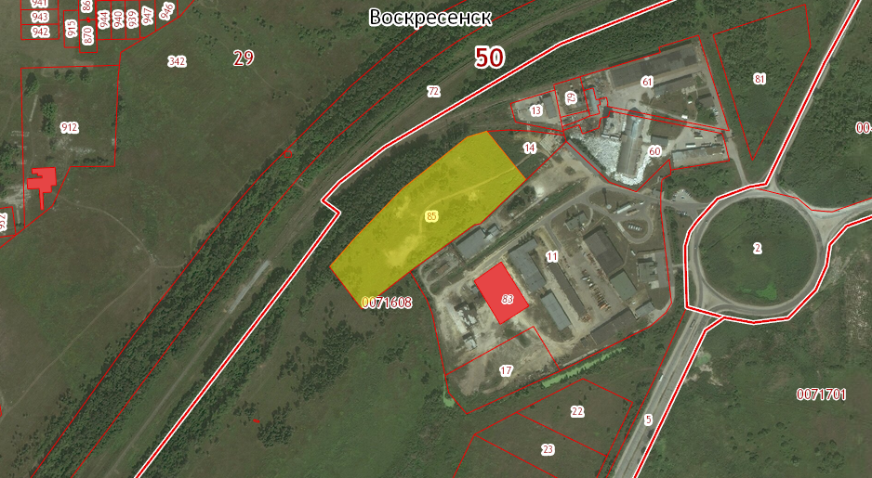
I. Промышленные площадки
Муниципальная собственность
Земельный участок 3 га
Адрес: Московская обл., р-н Воскресенский, г/пос. Хорлово, вблизи пос. Хорлово, Промплощадка западная, уч. 8-а
Кадастровый номер: 50:29:0071608:85
Площадь: 3 Га (30 000 кв. м)
Категория земель: Земли промышленности, энергетики, транспорта, связи, радиовещания, телевидения, информатики, земли для обеспечения космической деятельности, земли обороны, безопасности и земли иного специального назначения

Slide 14
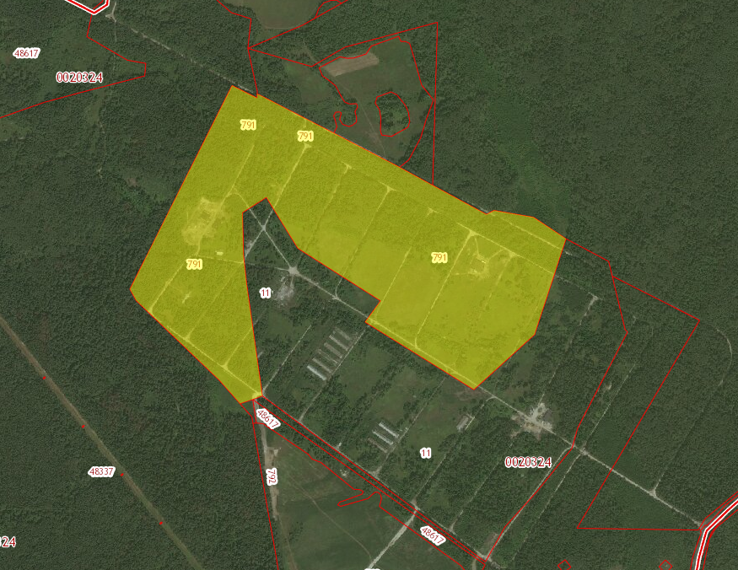
I. Промышленные площадки
Муниципальная собственность
Земельный участок 68,78 га
Адрес: Московская область, Воскресенский муниципальный район, сельское поселение Ашитковское, д.Старая, южнее участка с К№ 50:29:0020324:11
Кадастровый номер: 50:29:0020324:791
Площадь: 68,778 Га (687771 кв. м)
Категория земель: Земли промышленности, энергетики, транспорта, связи, радиовещания, телевидения, информатики, земли для обеспечения космической деятельности, земли обороны, безопасности и земли иного специального назначения

Slide 15
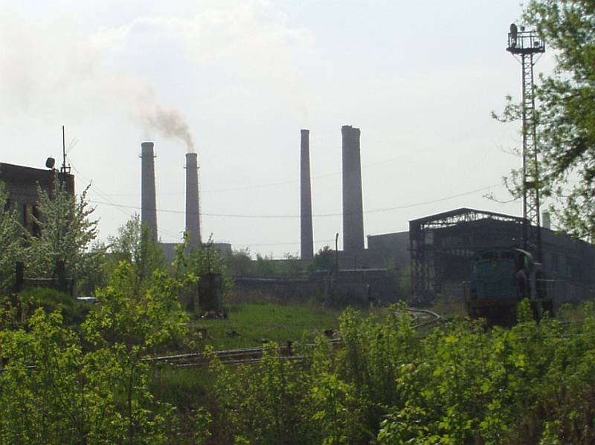
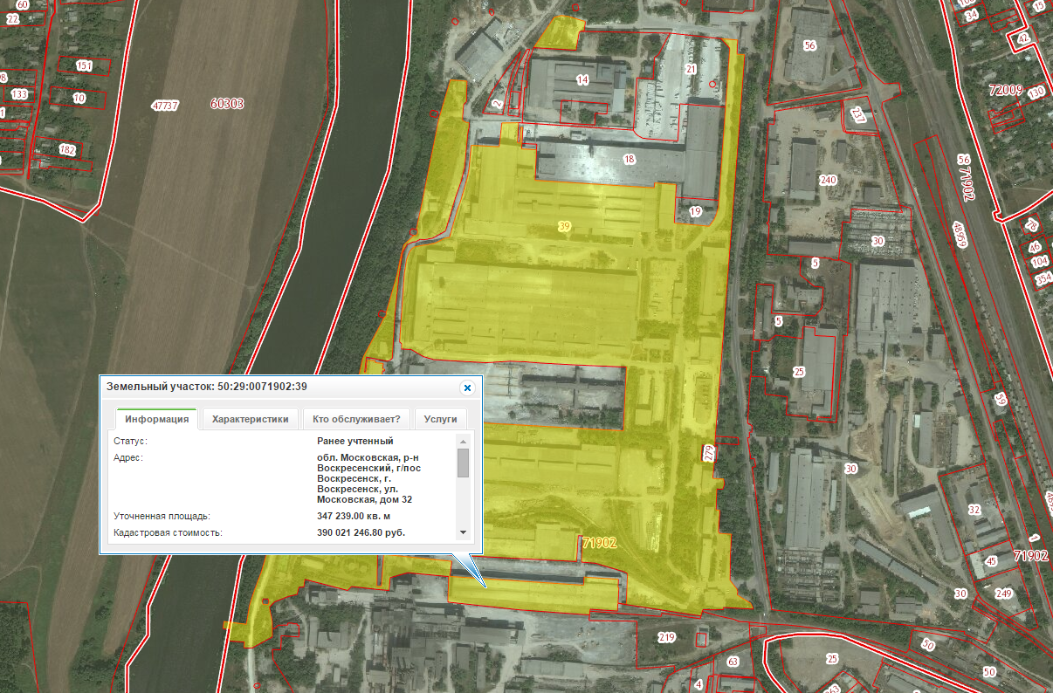
I. Промышленные площадки
Частная собственность
Территория завода «Красный строитель» – «Воскресенский технопарк»
Адрес: Московская обл., г. Воскресенск, ул. Московская, дом 32
Кадастровый номер: 50:29:0071902:39
Разрешенное использование: для размещения промышленных объектов
Общая площадь: 52 га;
Свободная площадь для размещения
резидентов: 10 га;
Общая площадь объектов недвижимости: 14 000 кв.м;
Свободная площадь производственных помещений : 10 000 кв.м;

Slide 16
I. Промышленные площадки
Частная собственность
Территория завода «Красный строитель» – «Воскресенский технопарк»
Инженерные коммуникации:
 | Ед. изм. | Состояние | Объем
Электроснабжение | ( мВт ) | Действует | 27
Газоснабжение | ( м³/час ) | Действует | 10 млн
Водоснабжение | ( м³/час ) | Действует | 1 тыс.
Водоотведение | ( м³/час ) | Действует | 1 тыс.

Slide 17
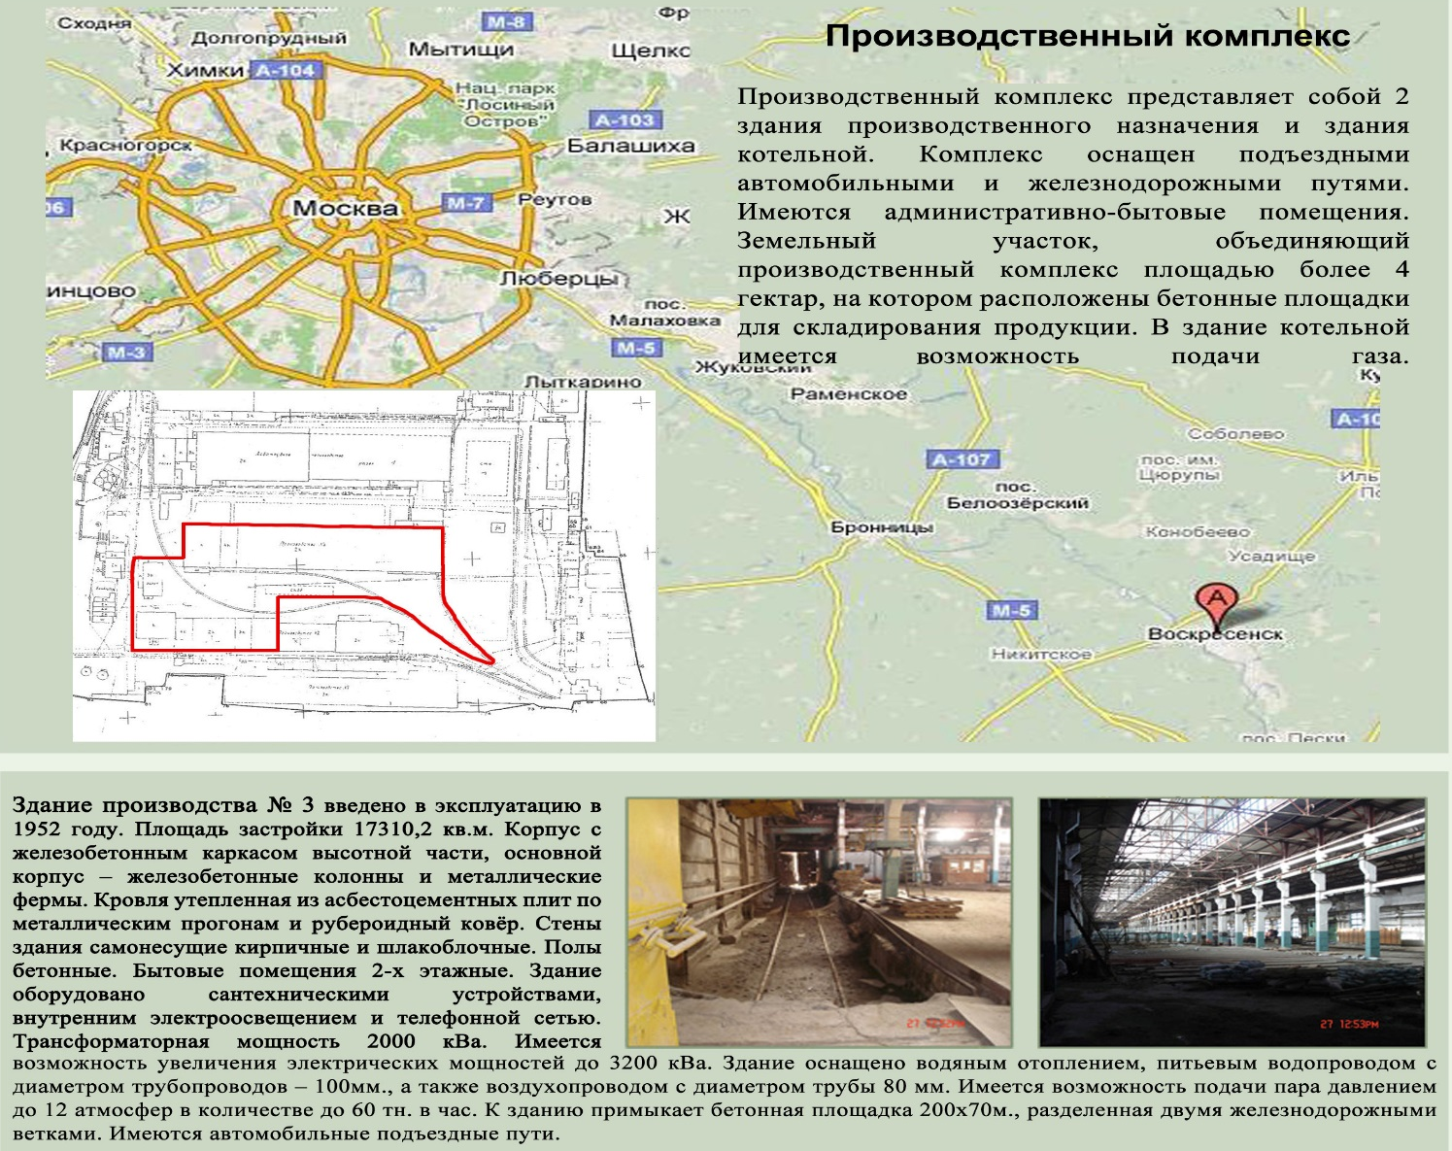

I. Промышленные площадки
Частная собственность
Территория завода «Красный строитель» – «Воскресенский технопарк»

Slide 18
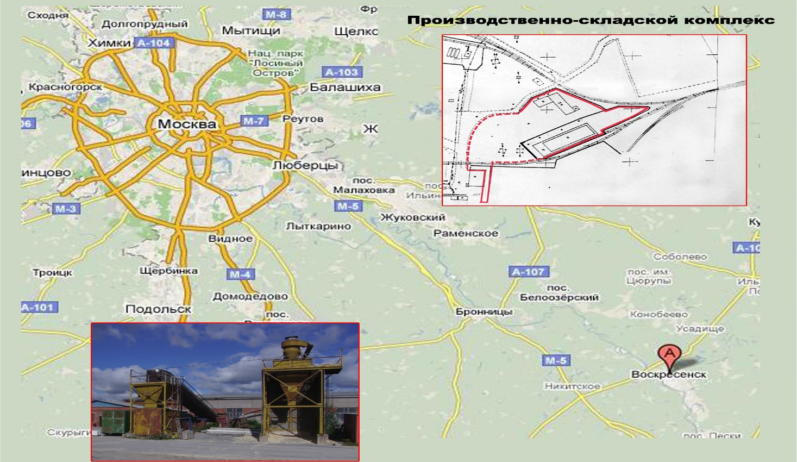

I. Промышленные площадки
Частная собственность
Территория завода «Красный строитель» – «Воскресенский технопарк»

Slide 19
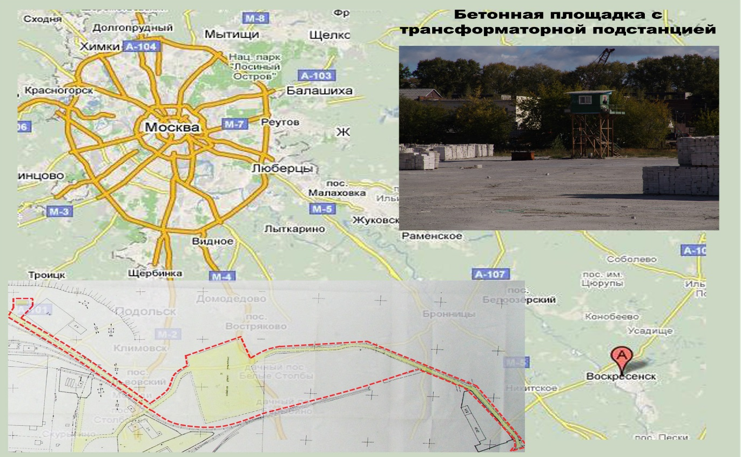
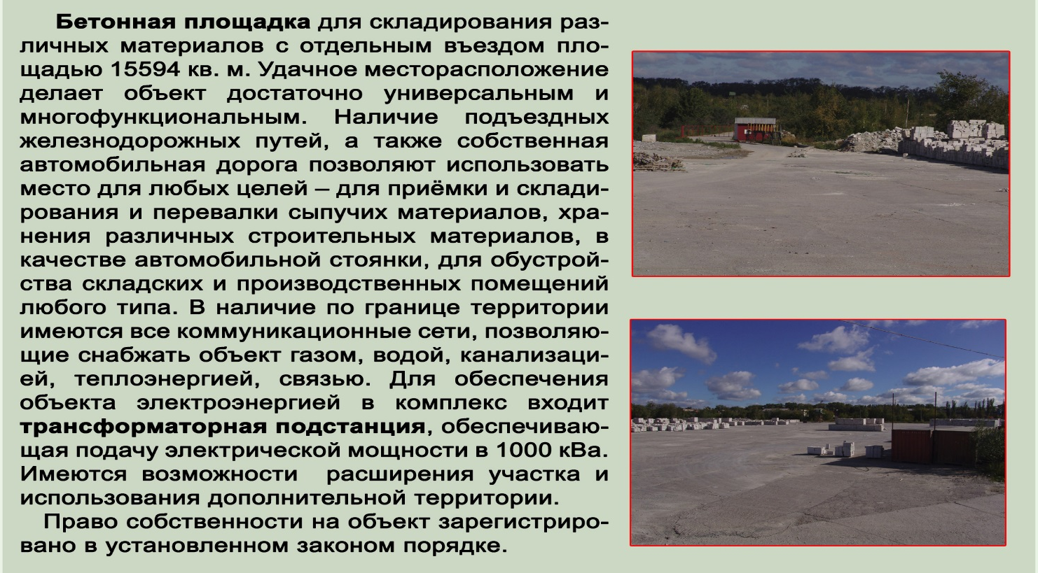
I. Промышленные площадки
Частная собственность
Территория завода «Красный строитель» – «Воскресенский технопарк»

Slide 20
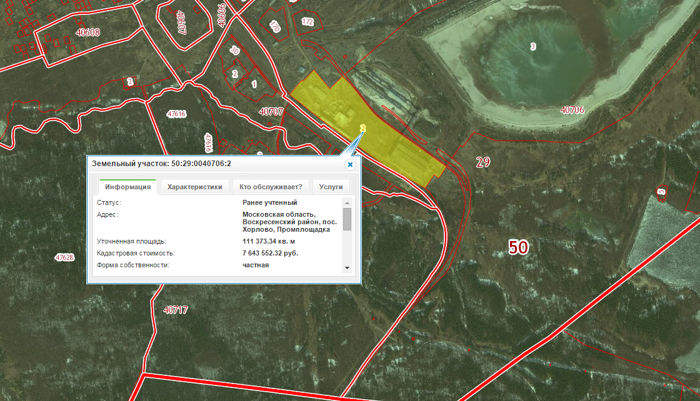
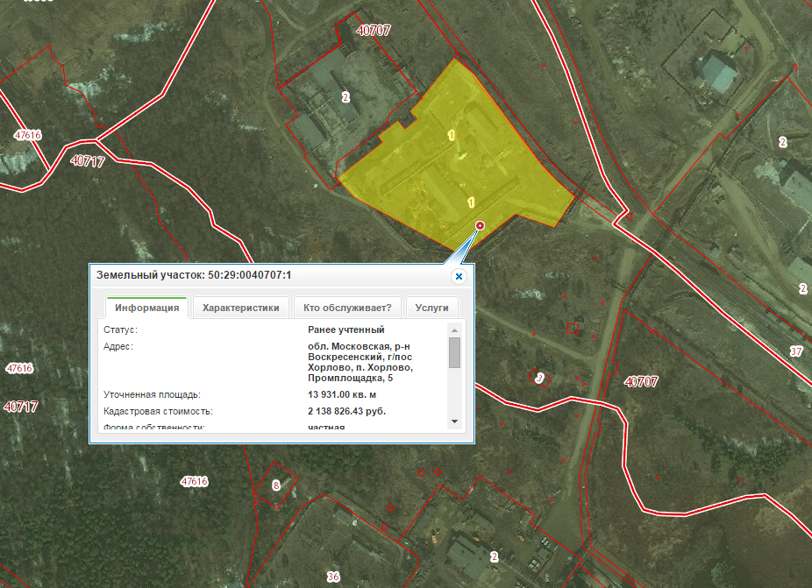
I. Промышленные площадки
Частная собственность
Промышленная площадка ЗАО «Кварцит»
Адрес: Московская обл., Воскресенский район,
пос. Хорлово, Промплощадка
Кадастровый номер: 50:29:0040706:2; ремонтостроительный участок: 50:29:0040707:1
Разрешенное использование: для размещения промышленных объектов
Общая площадь: 12,8 га;
Свободная площадь для размещения
резидентов: 6 га;

Slide 21
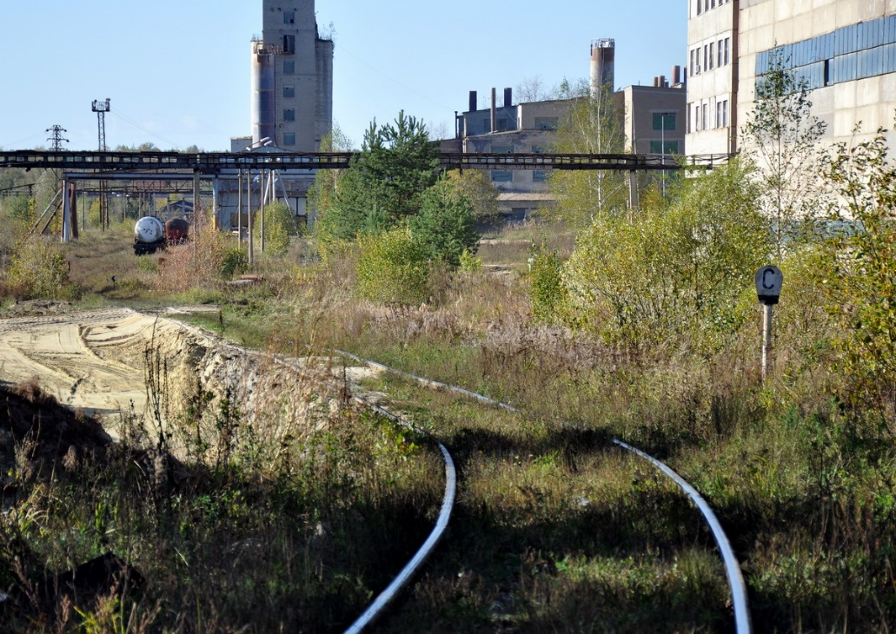
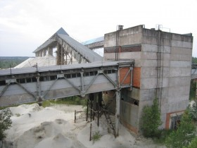
I. Промышленные площадки
Частная собственность
Промышленная площадка ЗАО «Кварцит»
Инженерные коммуникации:
Электроснабжение | ( мВт ) | Действует | 20 Мвт, 80%, 1 км
Газоснабжение | ( м3/час ) | Действует | 7,5 млн. куб.м/год
Водоснабжение | ( м3/час ) | Действует | 4 собственных арт.скважин по 25 куб.м/ч
Водоотведение | ( м3/час ) | Действует | 690 м до очистных сооружений, 50 куб.м/час
Теплоснабжение | ( Гкал/час ) | Действует | собственная котельная 2,5 Мвт, 80%, на промплощадке
Дороги | ( км ) | Действует | В непосредственной близости
Ж/д | ( км ) | Действует | присоединена к грузовой ж/д

Slide 22
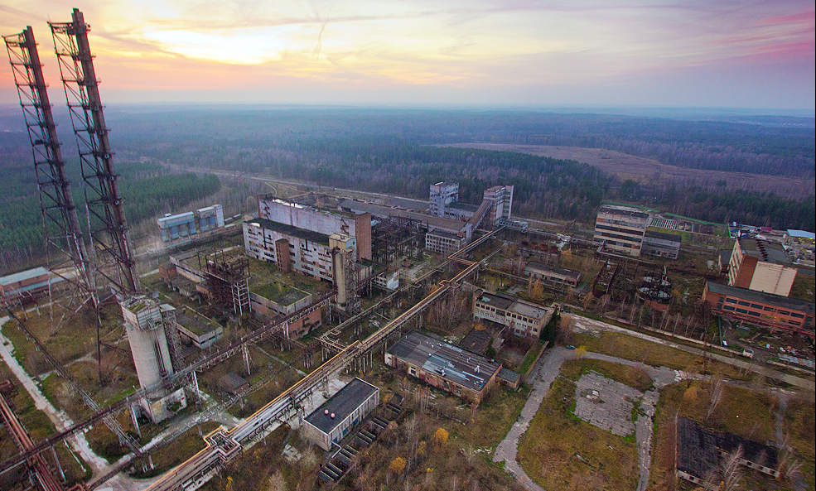
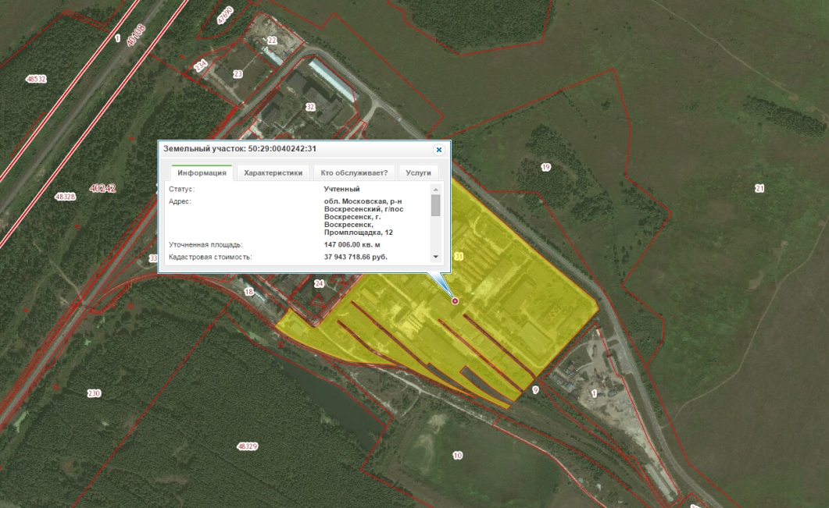
I. Промышленные площадки
Частная собственность
«Кармофос»
Адрес: обл. Московская, г. Воскресенск, Промплощадка, 12
Земельный участок: 50:29:0040242:31
Общая площадь участка, свободная
площадь для размещения резидентов: 31,9 га.
Общая площадь объектов недвижимости (свободная площадь производственных помещений): 26178 кв. м.
Категория земель: земли промышленности

Slide 23
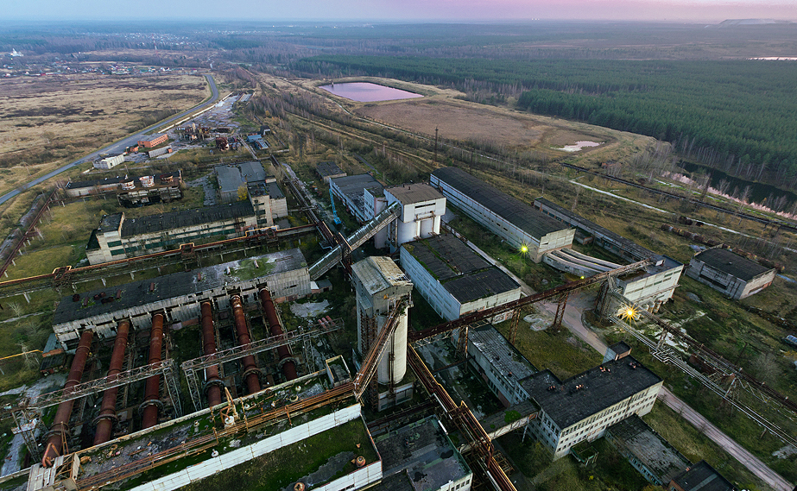
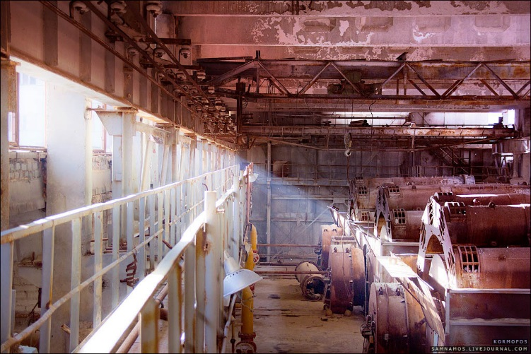
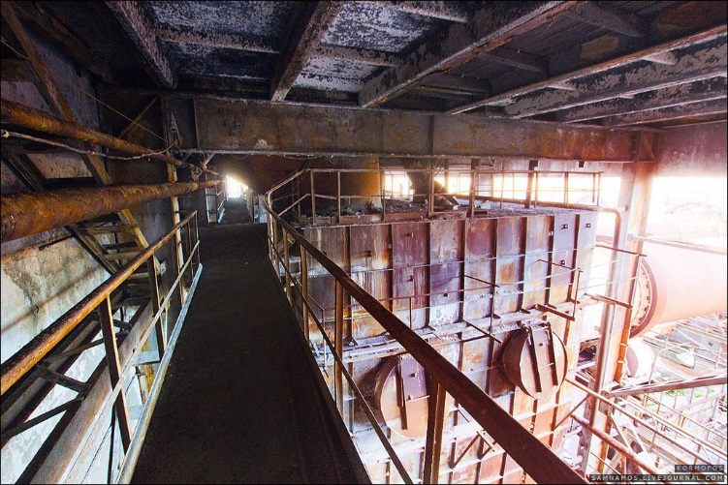
I. Промышленные площадки
Частная собственность
«Кармофос»
Инженерные коммуникации:
 | Ед. изм. | Состояние | Примечание
Электроснабжение | ( мВт ) | Действует | разрешенная стоимость 36930 кВА, имеется подстанция 726 "Комплекс" нормативной мощностью 2*25 Мвт
Газоснабжение | ( м³/час ) | Действует | пропускная способность газопровода 200 млн.куб.м/год
Водоснабжение | ( м³/час ) | Действует | неудовлетворитьльное состояние подводящих водопроводов. Требует ремонта
Водоотведение | ( м³/час ) | Действует | требует ремонта
Теплоснабжение | ( Гкал/час ) |  | тепло отсутствует, т.к. вырабатывалось котлами утилизаторами
Дороги | ( км ) | Действует
Ж/д | ( км ) |  | ж/д путь не общего пользования 5 км

Slide 24
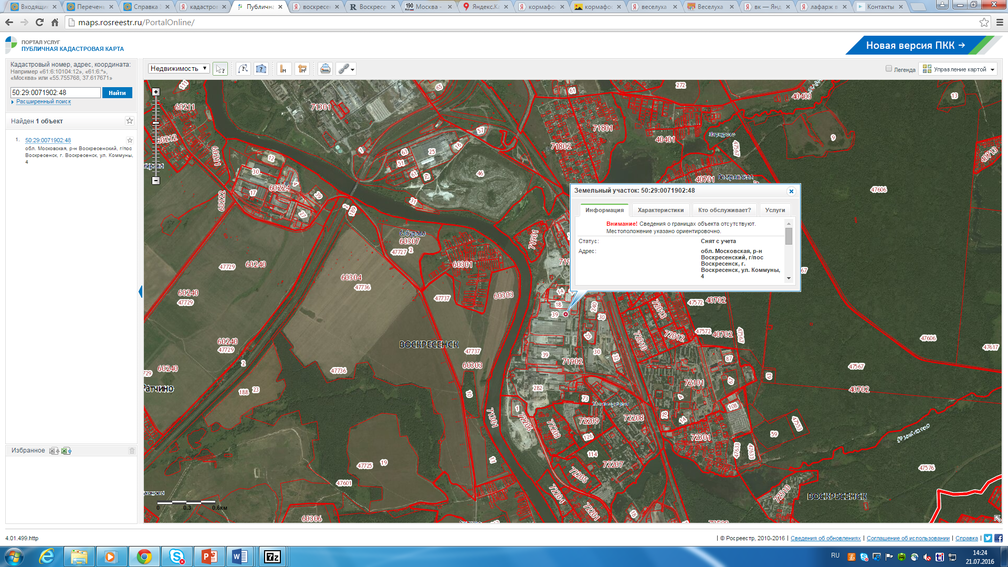
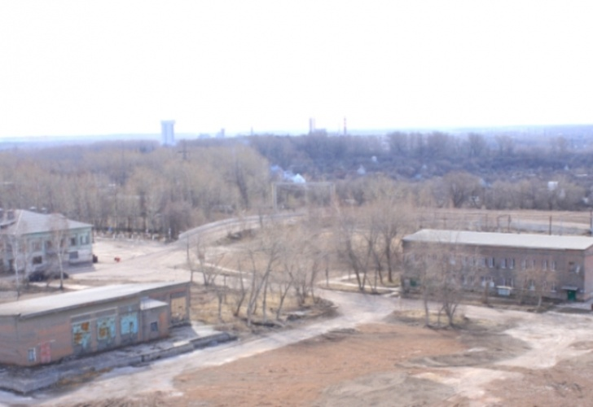
I. Промышленные площадки
Частная собственность
Промплощадка В-2 ОАО «Воскресенскцемент»
Адрес: Московская, обл., г. Воскресенск, ул. Коммуны, 4;
Земельный участок: 50:29:0071902:48
Общая площадь земельного
участка: 19 га
Свободная площадь для размещения резидентов: 10 га

Slide 25
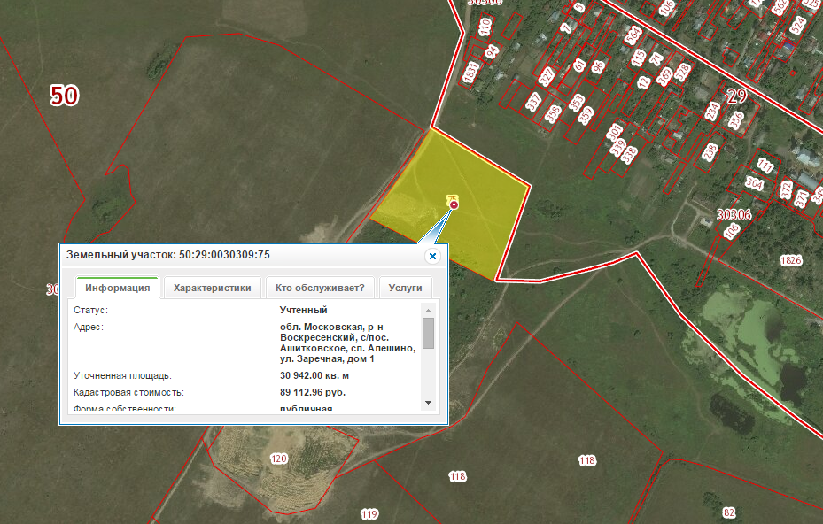
II. Сельское хозяйство
Муниципальная собственность
Земельный участок 3,09 га
Адрес: обл. Московская, р-н Воскресенский, с/пос. Ашитковское, сл. Алешино, ул. Заречная, дом 1
Кадастровый номер: 50:29:0030309:75
Общая площадь земельного
участка: 3,09 га (30 942.00 кв. м)
Категория земель: земли сельскохозяйственного назначения
Разрешенное использование: Для сельскохозяйственного производства

Slide 26
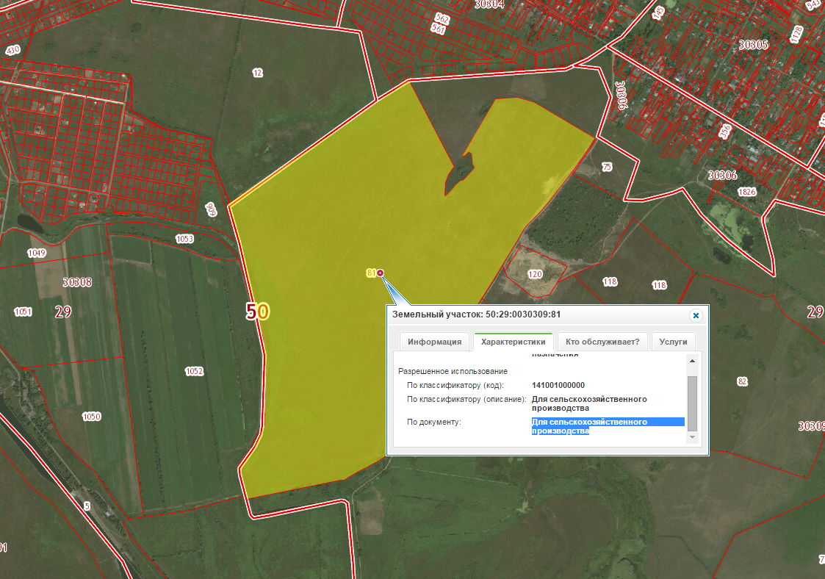
II. Сельское хозяйство
Муниципальная собственность
Земельный участок 111,01 га
Адрес: обл. Московская, р-н Воскресенский, с/пос. Ашитковское, сл. Алешино, ул. Заречная, дом 1
Кадастровый номер: 50:29:0030309:81
Общая площадь земельного
участка: 111,01 га (1 110 144.00 кв. м)
Категория земель: земли сельскохозяйственного назначения
Разрешенное использование: Для сельскохозяйственного производства

Slide 27
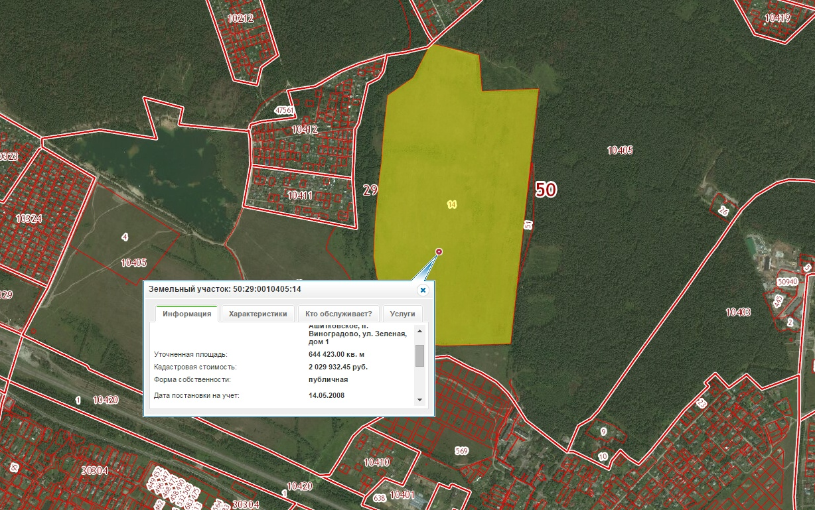
II. Сельское хозяйство
Муниципальная собственность
Земельный участок 64,4 га
Адрес: обл. Московская, р-н Воскресенский, с/пос. Ашитковское, п. Виноградово, ул. Зеленая, дом 1
Кадастровый номер: 50:29:0010405:14
Общая площадь земельного
участка: 644 423.00 кв. м
Категория земель: земли сельскохозяйственного назначения
Разрешенное использование: Для сельскохозяйственного производства

Slide 28
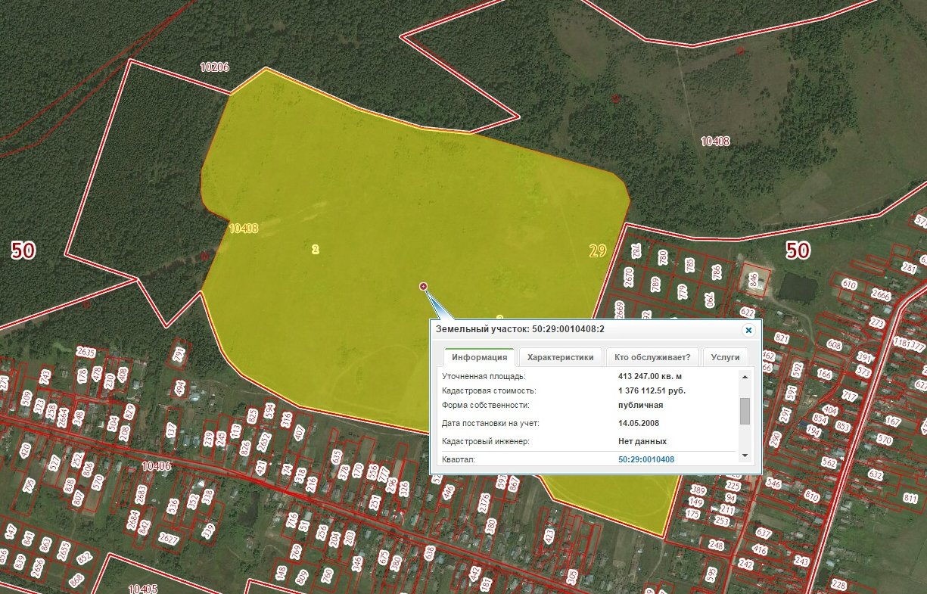
II. Сельское хозяйство
Муниципальная собственность
Земельный участок 41,32 га
Адрес: обл. Московская, р-н Воскресенский, с/пос. Ашитковское, д. Губино, ул. Полевая, дом 1
Кадастровый номер: 50:29:0010408:2
Общая площадь земельного
участка: 41,32 га (413 247.00 кв. м)
Категория земель: земли сельскохозяйственного назначения
Разрешенное использование: Для сельскохозяйственного производства

Slide 29
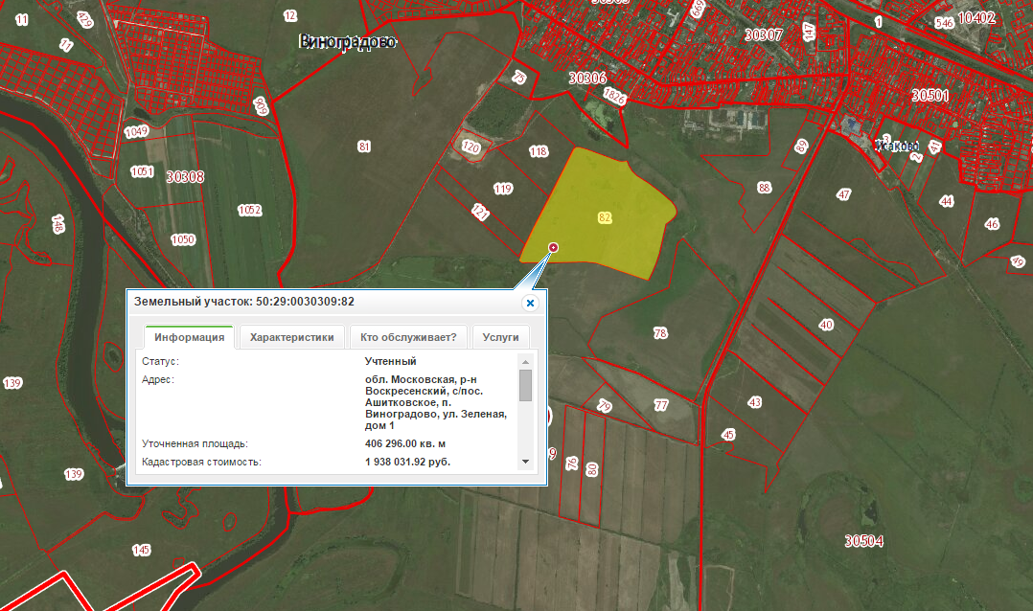
II. Сельское хозяйство
Муниципальная собственность
Земельный участок 40,63 га
Адрес: обл. Московская, р-н Воскресенский, с/пос. Ашитковское, п. Виноградово, ул. Зеленая, дом 1
Кадастровый номер: 50:29:0030309:82
Общая площадь земельного
участка: 40,63 га (406 296.00 кв. м)
Категория земель: земли сельскохозяйственного назначения
Разрешенное использование: Для сельскохозяйственного производства

Slide 30
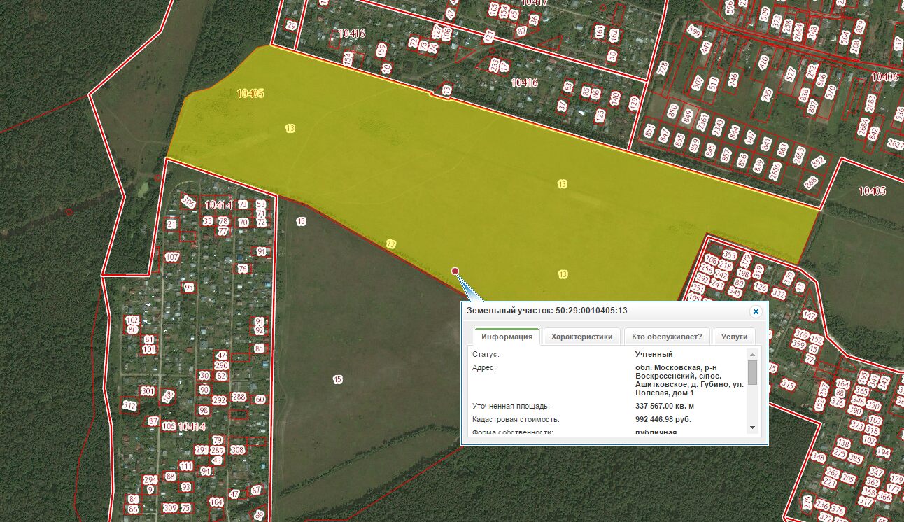
II. Сельское хозяйство
Муниципальная собственность
Земельный участок 33,76 га
Адрес: обл. Московская, р-н Воскресенский, с/пос. Ашитковское, д. Губино, ул. Полевая, дом 1
Кадастровый номер: 50:29:0010405:13
Общая площадь земельного
участка: 33,76 га (337 567.00 кв. м)
Категория земель: земли сельскохозяйственного назначения
Разрешенное использование: Для сельскохозяйственного производства

Slide 31
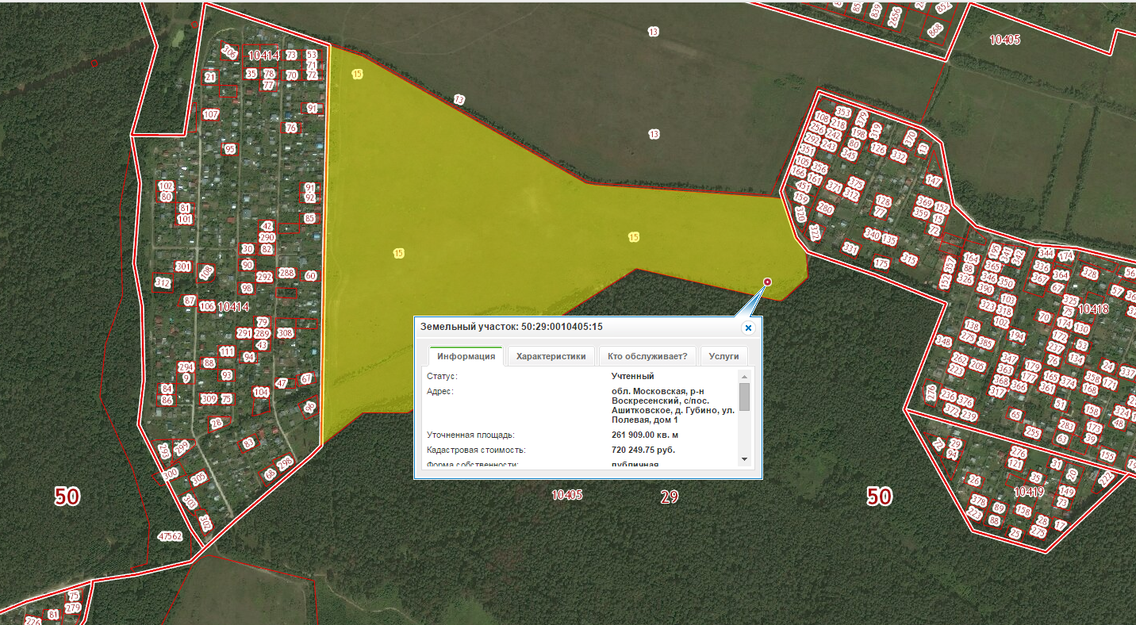
II. Сельское хозяйство
Муниципальная собственность
Земельный участок 26,19 га
Адрес: обл. Московская, р-н Воскресенский, с/пос. Ашитковское, д. Губино, ул. Полевая, дом 1
Кадастровый номер: 50:29:0010405:15
Общая площадь земельного
участка: 26,19 га (261 909.00 кв. м)
Категория земель: земли сельскохозяйственного назначения
Разрешенное использование: Для сельскохозяйственного производства

Slide 32
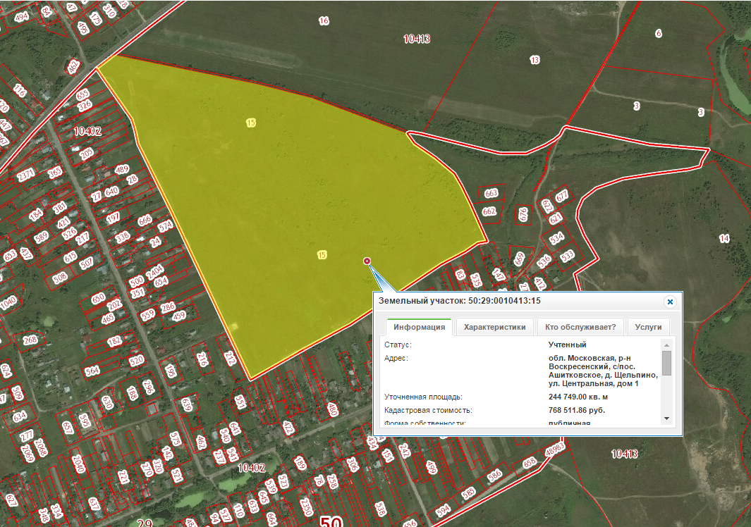
II. Сельское хозяйство
Муниципальная собственность
Земельный участок 24,47 га
Адрес: обл. Московская, р-н Воскресенский, с/пос. Ашитковское, д. Щельпино, ул. Центральная, дом 1
Кадастровый номер: 50:29:0010413:15
Общая площадь земельного
участка: 24,47 га (244 749.00 кв. м)
Категория земель: земли сельскохозяйственного назначения
Разрешенное использование: Для сельскохозяйственного производства

Slide 33
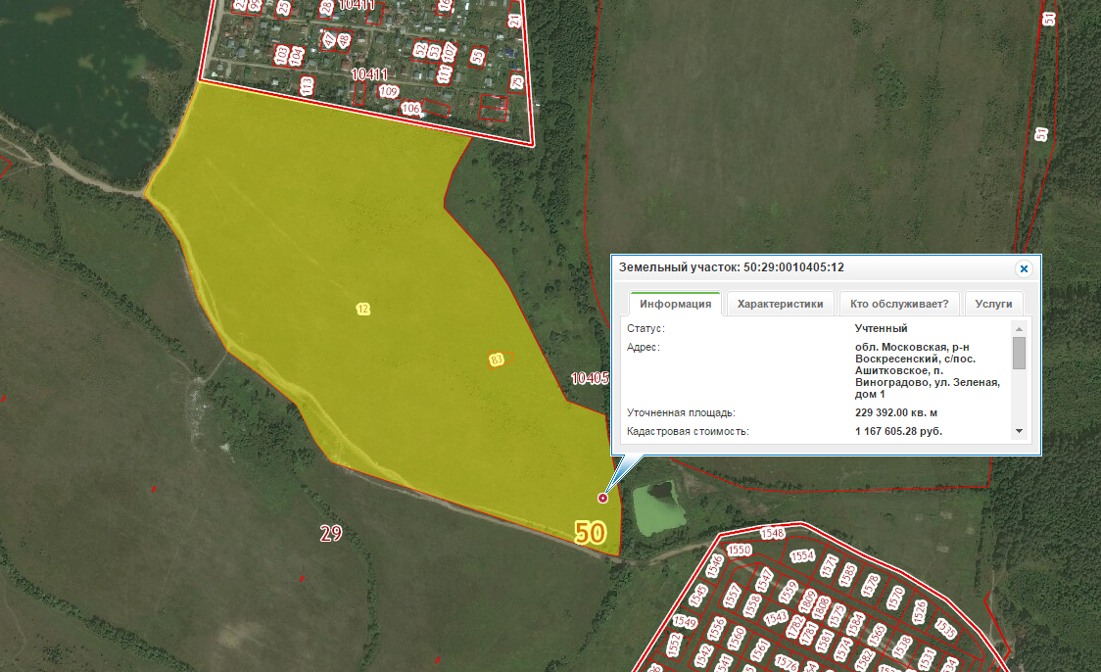
II. Сельское хозяйство
Муниципальная собственность
Земельный участок 22,93 га
Адрес: обл. Московская, р-н Воскресенский, с/пос. Ашитковское, п. Виноградово, ул. Зеленая, дом 1
Кадастровый номер: 50:29:0010405:12
Общая площадь земельного
участка: 22,93 га (229 392.00 кв. м)
Категория земель: земли сельскохозяйственного назначения
Разрешенное использование: Для сельскохозяйственного производства

Slide 34
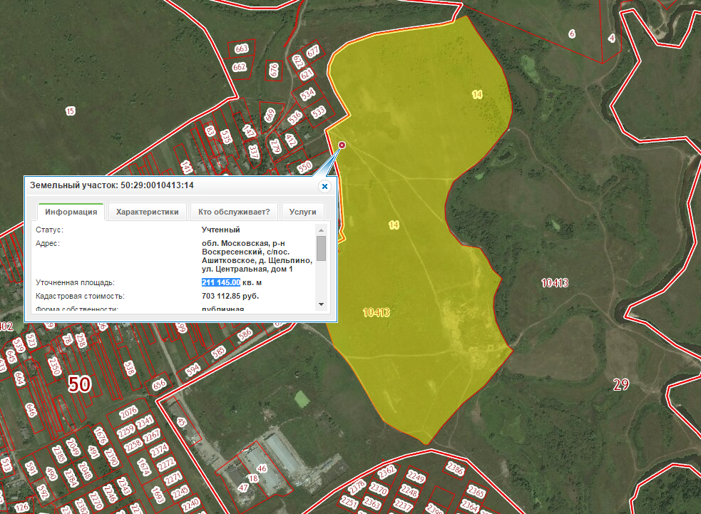
II. Сельское хозяйство
Муниципальная собственность
Земельный участок 21,11 га
Адрес: обл. Московская, р-н Воскресенский, с/пос. Ашитковское, д. Щельпино, ул. Центральная, дом 1
Кадастровый номер: 50:29:0010413:14
Общая площадь земельного
участка: 21,11 га (211 145.00 кв. м)
Категория земель: земли сельскохозяйственного назначения
Разрешенное использование: Для сельскохозяйственного производства

Slide 35
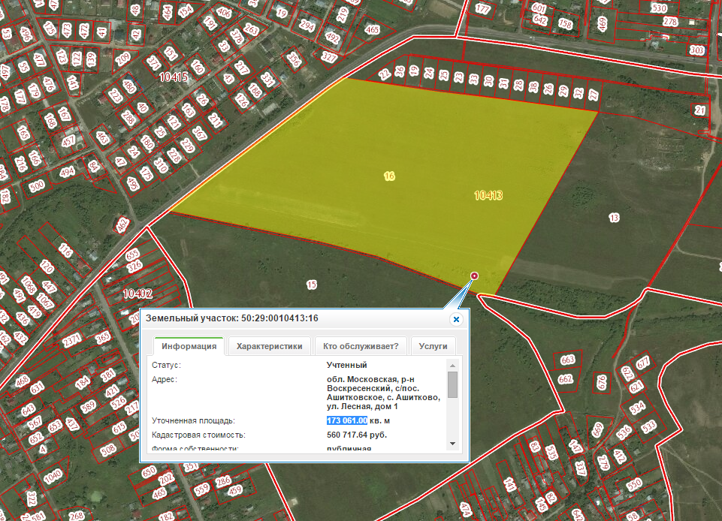
II. Сельское хозяйство
Муниципальная собственность
Земельный участок 17,3 га
Адрес: обл. Московская, р-н Воскресенский, с/пос. Ашитковское, с. Ашитково, ул. Лесная, дом 1
Кадастровый номер: 50:29:0010413:16
Общая площадь земельного
участка: 17,3 га (173 061.00 кв. м)
Категория земель: земли сельскохозяйственного назначения
Разрешенное использование: Для сельскохозяйственного производства

Slide 36
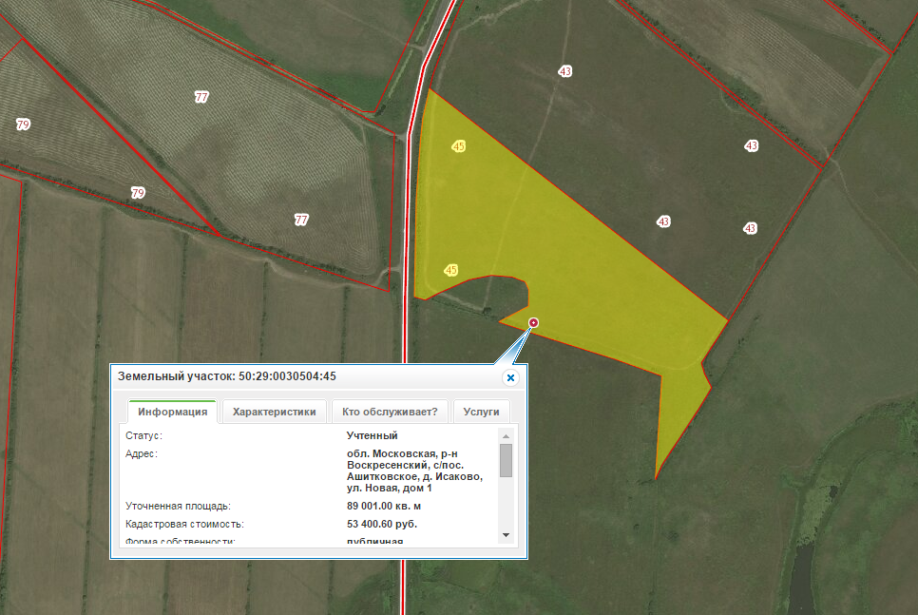
II. Сельское хозяйство
Муниципальная собственность
Земельный участок 8,9 га
Адрес: обл. Московская, р-н Воскресенский, с/пос. Ашитковское, д. Исаково, ул. Новая, дом 1
Кадастровый номер: 50:29:0030504:45
Общая площадь земельного
участка: 8,9 га (89 001.00 кв. м)
Категория земель: земли сельскохозяйственного назначения
Разрешенное использование: Для сельскохозяйственного производства

Slide 37
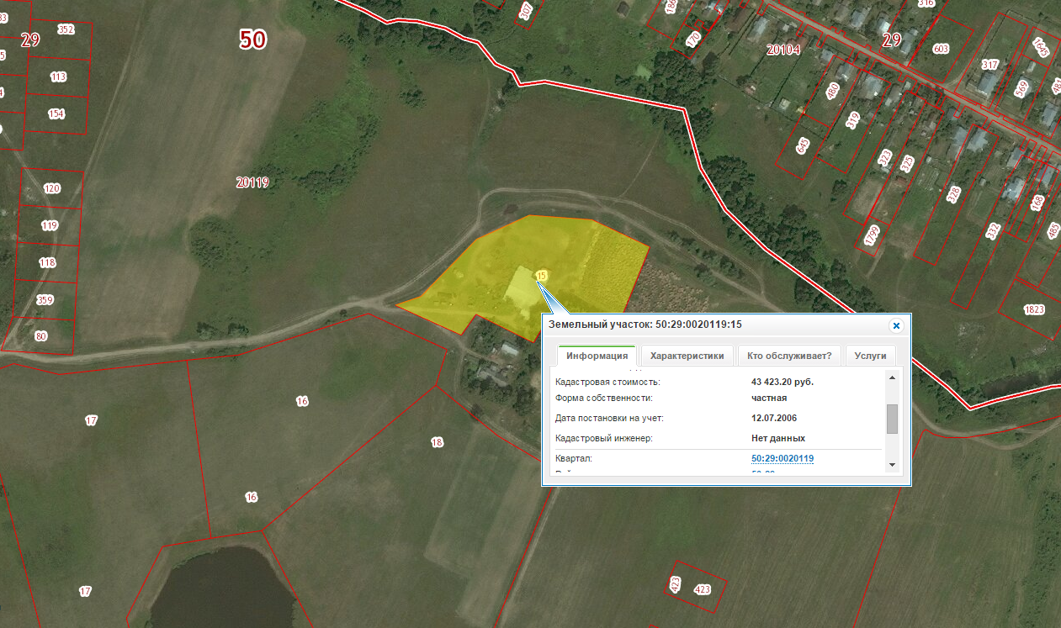
II. Сельское хозяйство
Частная собственность
Земельный участок 1,3 га
Адрес: Московская, обл., Воскресенский район, пос. им. Цурюпы, ул. Левычинская, уч. 72 "в"
Кадастровый номер: 50:29:0020119:15
Общая площадь земельного
участка: 1,3 га (13040,00 кв.м)
Категория земель: земли сельскохозяйственного назначения
Разрешенное использование: для ведения фермерского хозяйства

Slide 38
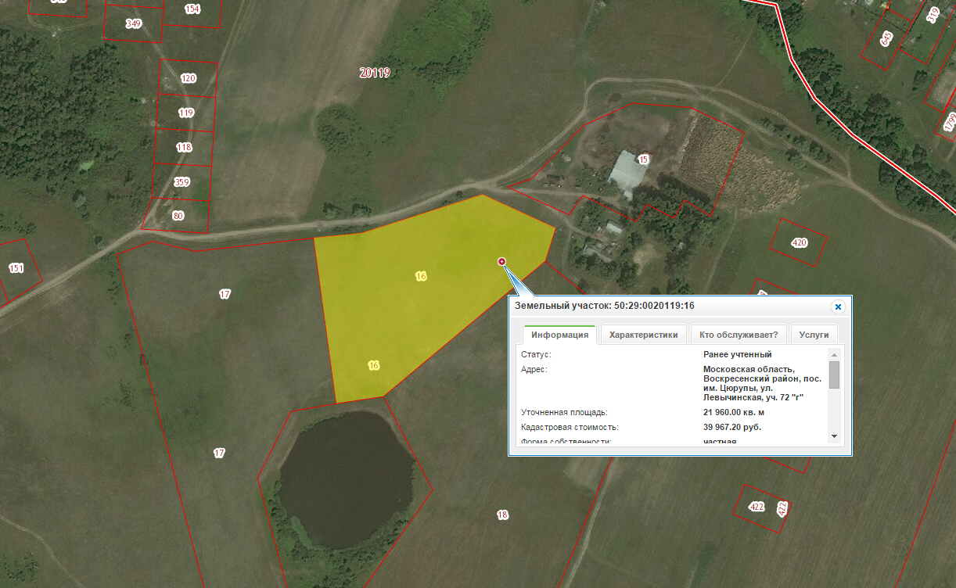
II. Сельское хозяйство
Частная собственность
Земельный участок 2,2 га
Адрес: Московская, обл., Воскресенский район, пос. им. Цурюпы, ул. Левычинская, уч. 72 «Г»
Кадастровый номер: 50:29:0020119:16
Общая площадь земельного
участка: 2,2 га (21960,00 кв.м)
Категория земель: земли сельскохозяйственного назначения
Разрешенное использование: для ведения фермерского хозяйства

Slide 39
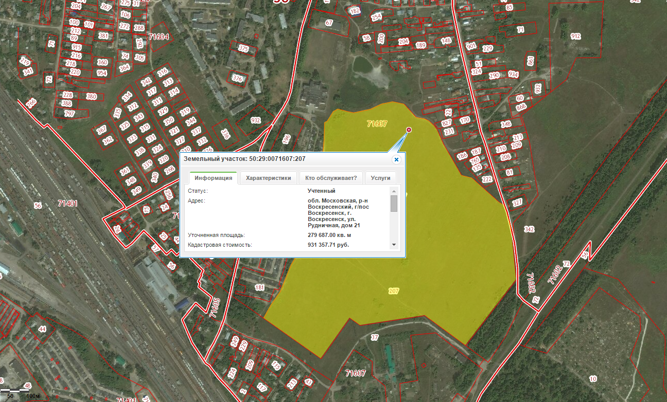
II. Сельское хозяйство
Частная собственность
Земельный участок 27,97 га
Адрес: Московская, обл., г. Воскресенск, ул. Рудничная, 21
Кадастровый номер: 50:29:0071607:207
Общая площадь земельного
участка: 27,97 га (279 687.00 кв. м)
Категория земель: земли сельскохозяйственного назначения
Разрешенное использование: Для сельскохозяйственного производства

Slide 40
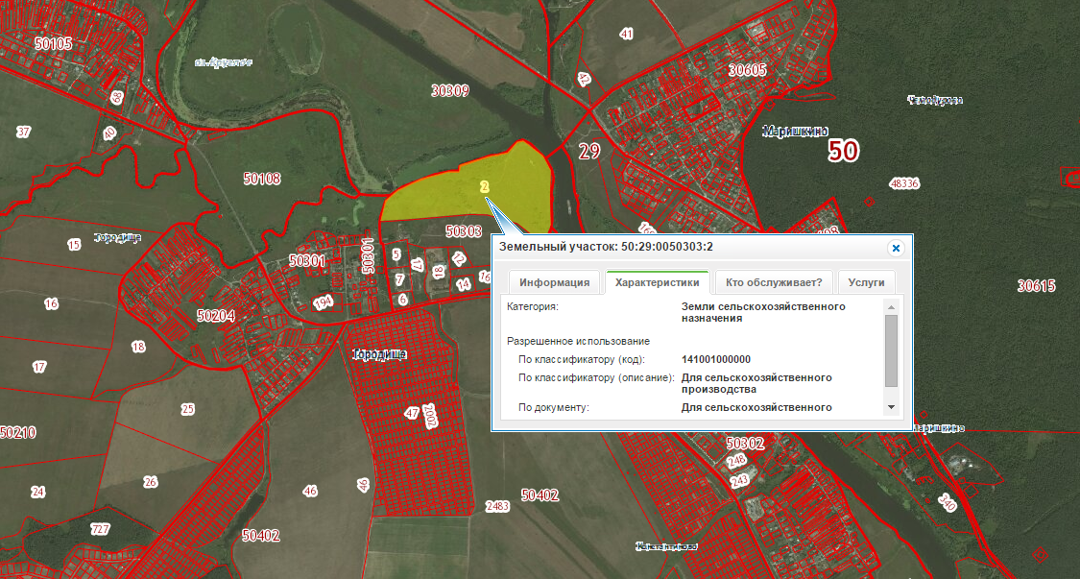
II. Сельское хозяйство
Частная собственность
Земельный участок 26,9 га
Адрес: Московская обл., Воскресенский р-н близ с. Константиново
Кадастровый номер: 50:29:0050303:2
Общая площадь земельного
участка: 26,9 га (269 000.00 кв. м)
Категория земель: земли сельскохозяйственного назначения
Разрешенное использование: Для сельскохозяйственного производства

Slide 41
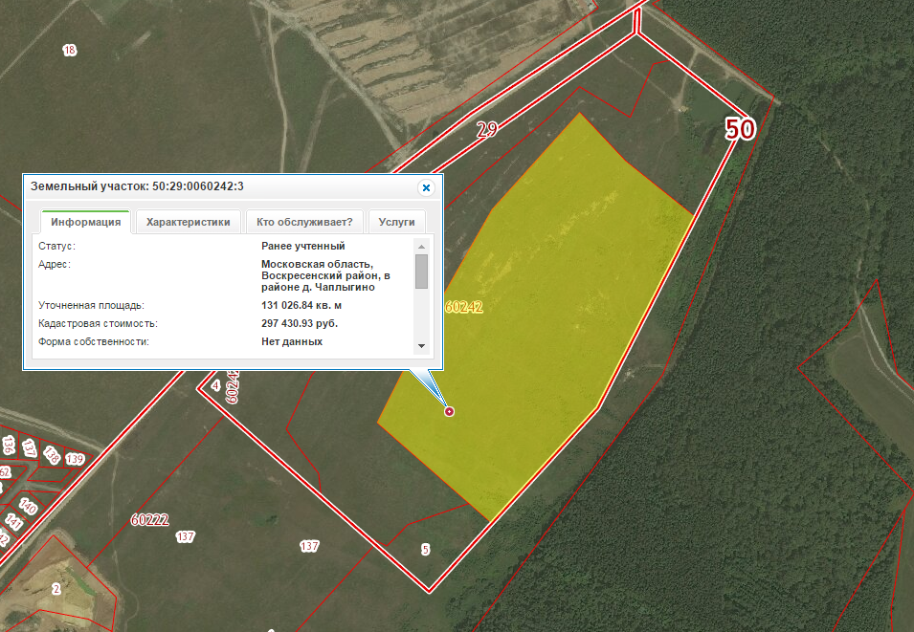
II. Сельское хозяйство
Частная собственность
Земельный участок 13 га
Адрес: Московская область, Воскресенский район, в районе
д. Чаплыгино
Кадастровый номер: 50:29:0060242:3
Общая площадь земельного
участка: 13 га (131 026.84 кв. м)
Категория земель: земли сельскохозяйственного назначения
Разрешенное использование: Для сельскохозяйственного производства

Slide 42
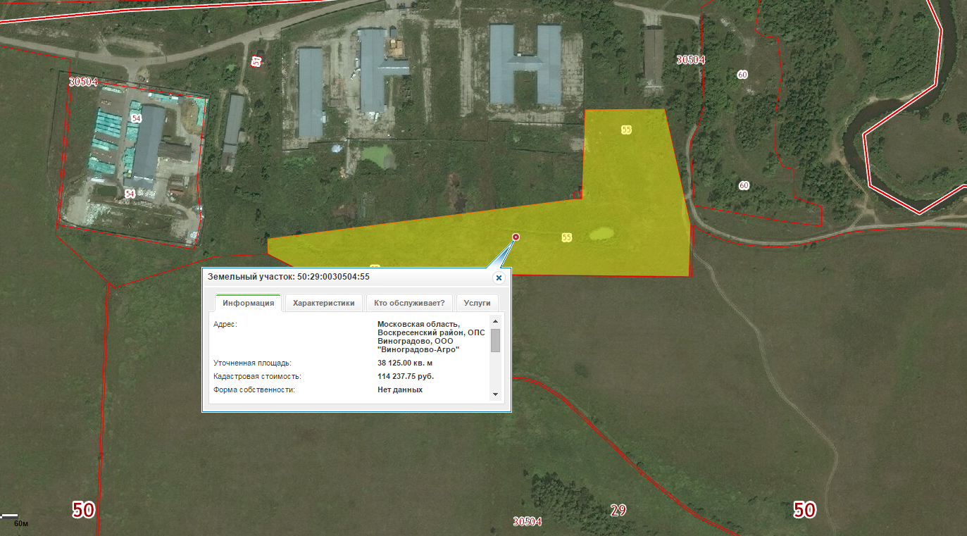
II. Сельское хозяйство
Частная собственность
Земельный участок 38 га
Адрес: Московская область, Воскресенский район, ОПС Виноградово, ООО «Виноградово-Агро»
Кадастровый номер: 50:29:0030504:55
Общая площадь земельного
участка: 38 га (38 125.00 кв. м)
Категория земель: земли сельскохозяйственного назначения
Разрешенное использование: Для сельскохозяйственного производства

Slide 43
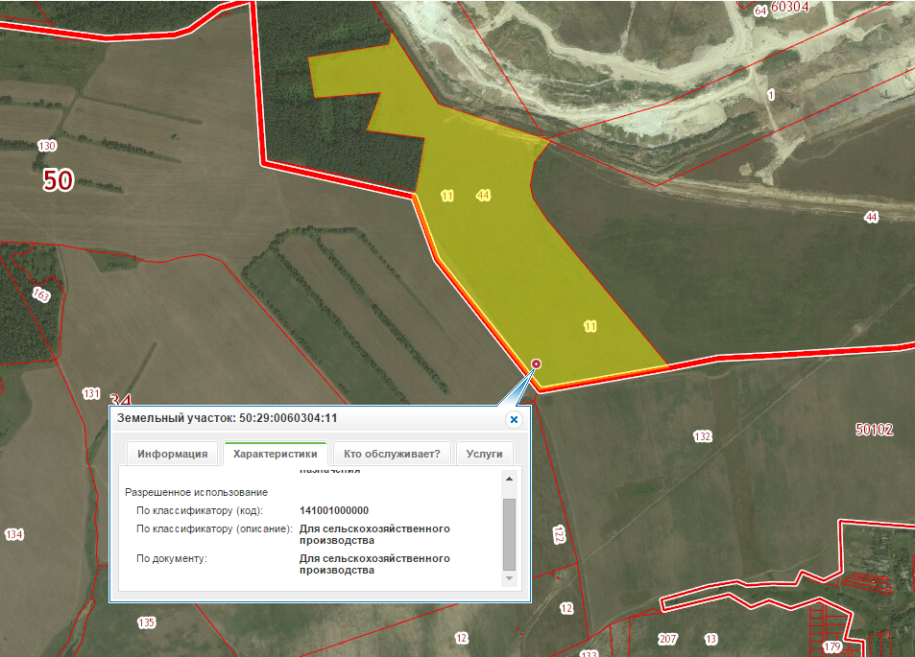
II. Сельское хозяйство
Частная собственность
Земельный участок 33,73 га
Адрес: Московская область, Воскресенский район, ФГУП"ПЗ Ачкасово"
Кадастровый номер: 50:29:0060304:11
Общая площадь земельного
участка: 33,73 га (337 276.00 кв. м)
Категория земель: земли сельскохозяйственного назначения
Разрешенное использование: Для сельскохозяйственного производства

Slide 44
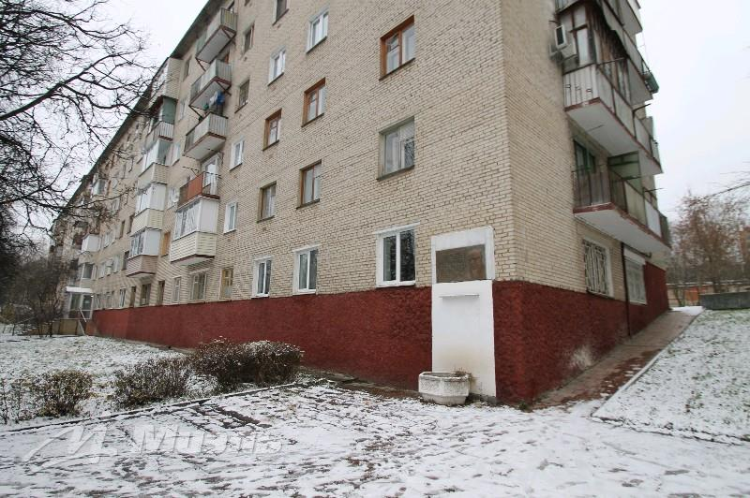
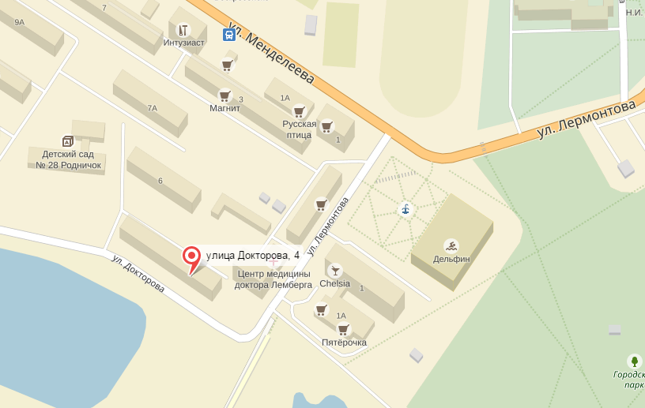
III. Социальные объекты
Муниципальная собственность
Объект: нежилое помещение в жилом доме,
S – 44,6 кв.м.
Адрес: Московская область, г. Воскресенск, ул. Докторова, д. 4, пом. 23
Состояние: удовлетворительное
Зарегистрировано: право собственности Воскресенского муниципального района
Московской области

Slide 45


III. Социальные объекты
Муниципальная собственность
Объект: нежилое помещение в жилом доме, S – 196,3 кв.м.
Адрес: Московская область, г. Воскресенск, ул. Андреса, д.7, пом. 1-15
Состояние: требует ремонта
Зарегистрировано: право собственности Воскресенского муниципального района Московской области

Slide 46





III. Социальные объекты
Муниципальная собственность
Объект: нежилое помещение в жилом доме, S – 287,2 кв.м.
Адрес: Московская область, г. Воскресенск, ул. Московская, д.2а, этаж 2, пом. 1
Состояние: удовлетворительное
Зарегистрировано: право собственности Воскресенского муниципального района

Slide 47



III. Социальные объекты
Муниципальная собственность
Объект: нежилое помещение в жилом доме,
S – 51,1 кв.м.
Адрес: Московская область, г. Воскресенск, ул. Рабочая, д.105, пом. 122
Состояние: удовлетворительное
Зарегистрировано: право собственности Воскресенского муниципального района
Московской области

Slide 48




III. Социальные объекты
Муниципальная собственность
Объект: нежилое помещение в жилом доме,
S – 248,5 кв.м.
Адрес: Московская область, г. Воскресенск,
ул. Дзержинского, д. 17, этаж 2, пом. 53-63
Состояние: удовлетворительное
Зарегистрировано: право собственности
Воскресенского муниципального района
Московской области

Slide 49




III. Социальные объекты
Муниципальная собственность
Объект: нежилое помещение в жилом доме,
S – 55,7 кв.м.
Адрес: Московская область, г. Воскресенск,
ул. Зелинского, д. 18, пом. 218
Состояние: удовлетворительное
Зарегистрировано: право собственности Воскресенского муниципального района
Московской области

Slide 50


III. Социальные объекты
Муниципальная собственность
Объект: нежилое помещение в жилом доме,
S – 16,6 кв.м.
Адрес: Московская область, г. Воскресенск,
ул. Рабочая, д. 130
Состояние: удовлетворительное
Зарегистрировано: право собственности Воскресенского муниципального района
Московской области
Арендатор: отсутствует

Slide 51
III. Социальные объекты
Частная собственность
ОАО «Фетр»
(Московская область, Воскресенский район, ул. Быковского, дом 1)
Земельный участок
и нежилое 2-х этажное здание под офис
Адрес: Московская область, Воскресенский район,
ул. Быковского, дом 74
Кадастровый номер: 50:29:0071604:379
Общая площадь земельного участка: 450 кв. м.;
Категория земель: земли населенных пунктов;
Разрешенное использование: для организации офисного центра
Площадь 2-этажного здания: 376,9 кв. м.
Инженерная инфраструктура: имеется.

Slide 52


III. Социальные объекты
Частная собственность
Территория завода «Красный строитель» – «Воскресенский технопарк»

Slide 53


III. Социальные объекты
Частная собственность
Территория завода «Красный строитель» – «Воскресенский технопарк»

Slide 54
Приоритетные отрасли развития района для привлечения инвестиций
(основная специализация бизнеса на территории района)
Сельское хозяйство
Производство строительных материалов
Строительство и реконструкция социальных объектов
Пищевая промышленность

Slide 55
Полезная информация для инвесторов
Администрация Воскресенского муниципального района
Московской области
Адрес: г. Воскресенск, площадь Ленина д. 3
http://vmr-mo.ru
Сухарь Олег Владимирович –
глава Воскресенского района
тел. 8(496)442-11-92
е-mail: glava@vmr-mo.ru
Чехов Виталий Викторович –
руководитель администрации района
тел. 8(496)442-11-92
е-mail: glava@vmr-mo.ru
Пупскова Наталья Алексеевна –
начальник управления развития отраслей и инвестиций
тел. 8(496)449-52-28
e-mail: vosinvest@mail.ru

